Slide 1

المضلعات و الزوايا
@amal almazroai

Slide 2
التاريخ
النجاح والطموح يحقّقه فقط الذين يواصلون المحاولة بنظرة إيجابية للأشياء.
اليوم
الحصه
@amal almazroai

Slide 3


@amal almazroai

Slide 4
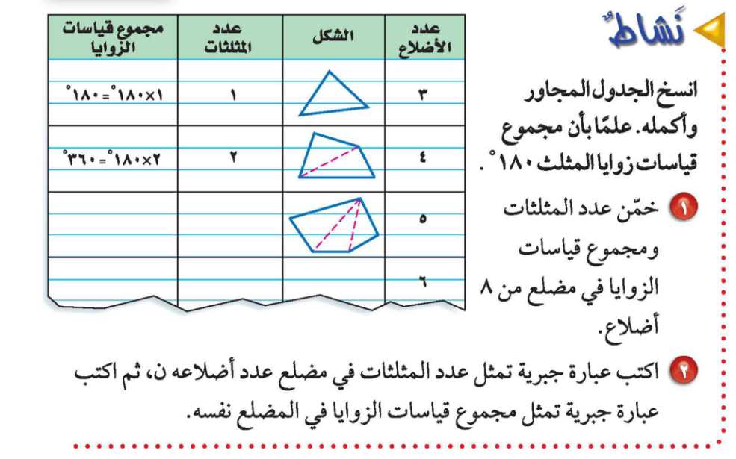

Slide 5
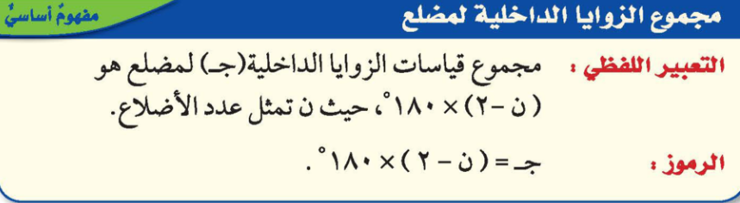

Slide 6
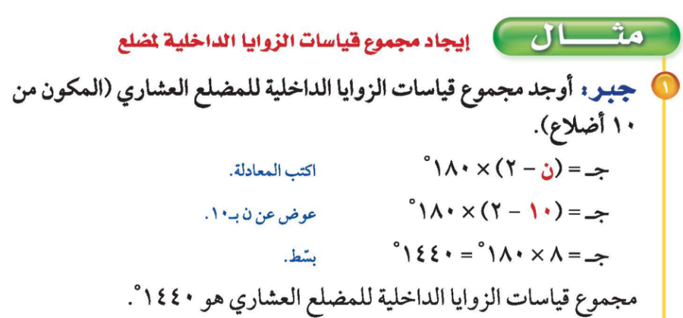
@amal almazroai

Slide 7


Slide 10
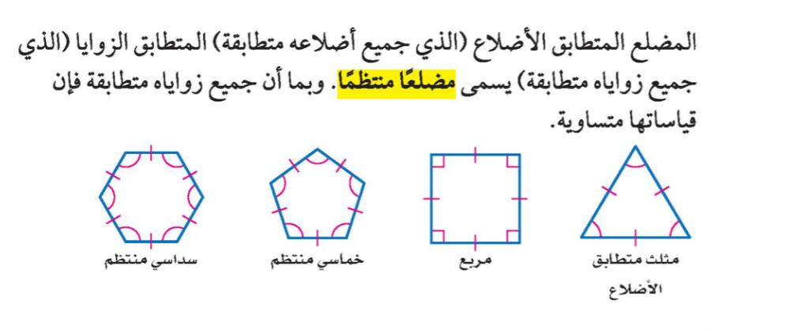

Slide 11
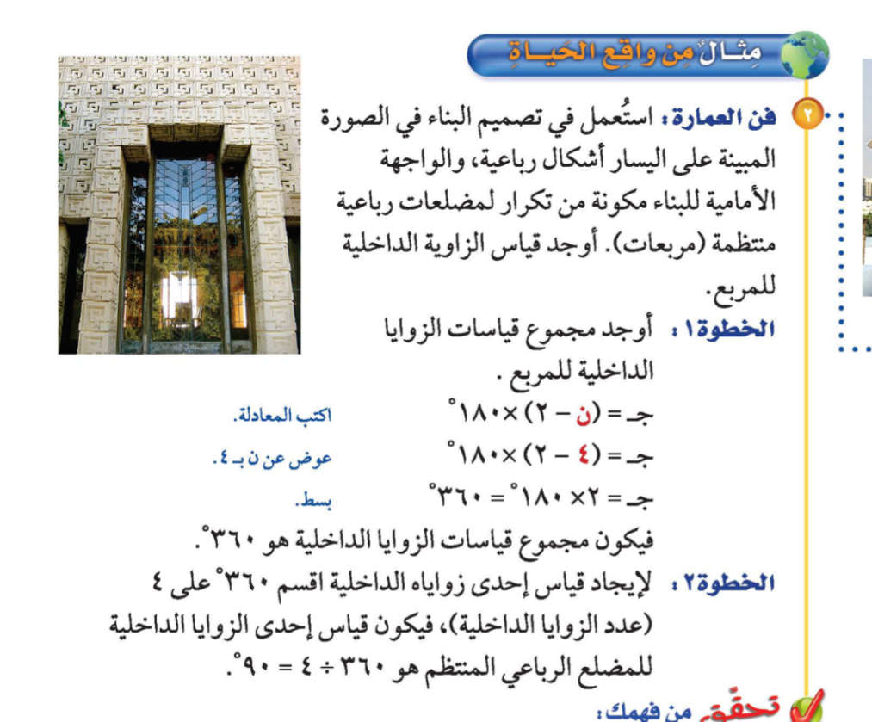
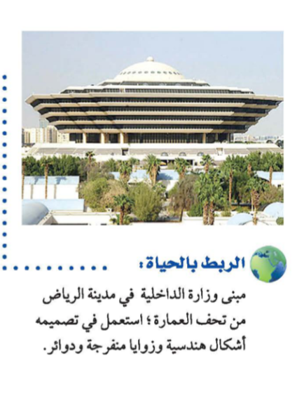

Slide 12
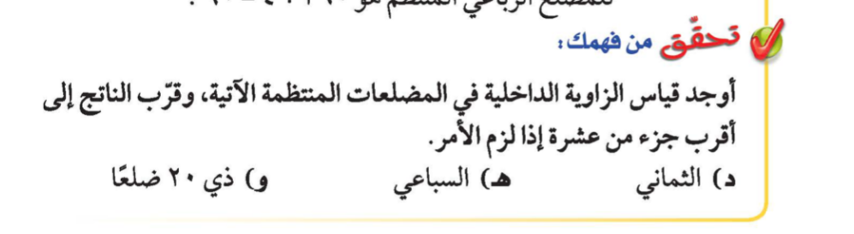

Slide 15
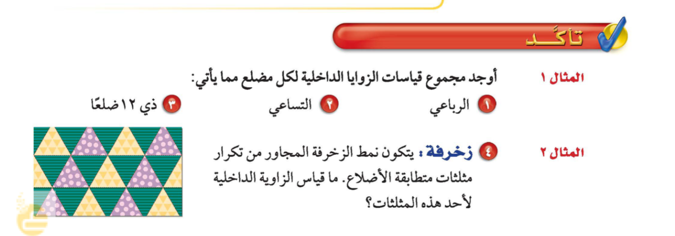

Slide 20


Slide 22
ماذا تعلمت ؟
@amal almazroai

Slide 23
الواجب
@amal almazroai

